Slide 1


Разработка клиентских частей интернет-ресурсов
Введение в React

Slide 2

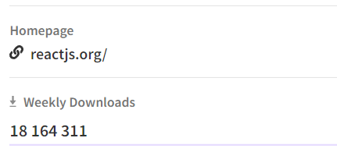
Что такое React?
React – JavaScript-библиотека с открытым исходным кодом для разработки пользовательских интерфейсов. Цель React — предоставить высокую скорость разработки, простоту и масштабируемость.
На сегодняшний день React является одной из наиболее популярных технологий для построения веб проектов*.
*по данным пакетного менеджера npm, React каждую неделю скачивают более 18 млн. раз

Slide 3


Начало работы с React
Для начала необходимо убедиться, что на компьютере установлен Node.js для доступа к менеджеру пакетов npm.
Для создания React-приложения необходимо прописать в терминале команду:
npx create-react-app <название приложения>

Slide 4
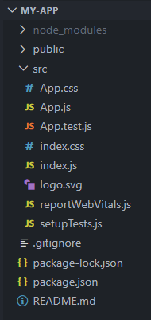
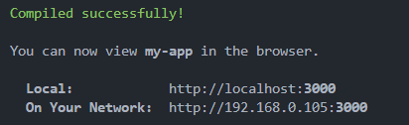
Запуск React-приложения
После успешного выполнения команды, появится новая папка с необходимыми стартовыми файлами для React-приложения.
Попробуем его запустить. Для этого пропишем команду:
npm start

Slide 5
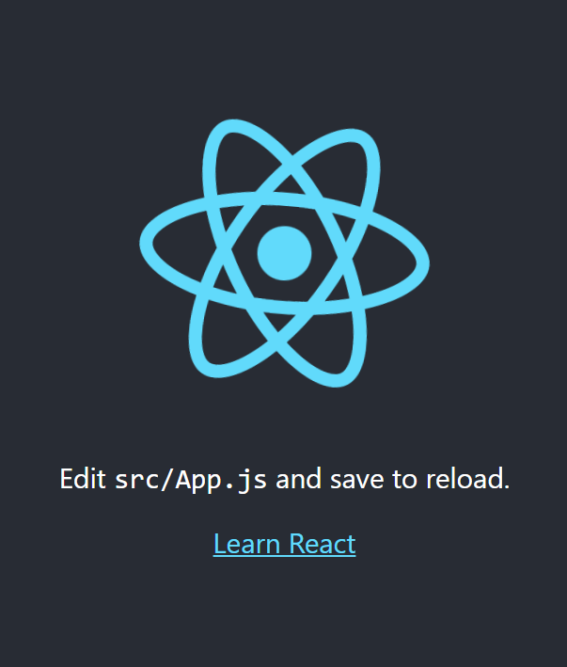
Просмотр React-приложения
После запуска приложения для его просмотра необходимо перейти по адресу:
http://localhost:3000
Откроется веб-страница с иконкой React и ссылкой на документацию.
Данная страница является стандартной для набора инструментов создания React-приложения Create React App (сокращенно CRA).

Slide 6

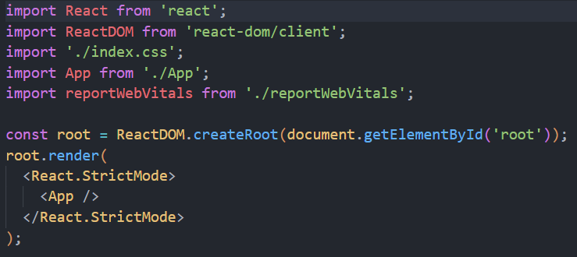
Импорт ES6 модулей
Рассмотрим содержимое React-приложения. Для начала откроем файл index.js в папке src. Во-первых, рассмотрим как происходит импорт.
Можно заметить, что для импортов используется синтаксис ES6 (ECMAScript 2015). Синтаксис импорта очень прост: ключевое слово import, элементы, которые нужно импортировать, а затем расположение модуля относительно текущего файла. В этом файле мы импортируем библиотеку React, React DOM-дерево, некоторый глобальный CSS-файл, а также компонент App. Это тот компонент, в котором будет написано React-приложение.

Slide 7
Рендеринг компонентов
Для рендеринга элементов в React вначале необходимо определить корневой элемент. Для этого применяется метод ReactDOM.createRoot(). В него передается элемент веб-страницы, в котором будет производиться рендеринг.
Непосредственно для рендеринга у объекта ReactDOMRoot вызывается метод render(). В него передается компонент, который мы хотим отобразить на веб-странице. В данном случае передается компонент App.
React.StrictMode это инструмент для выявления потенциальных проблем в приложении в режиме разработки. На него пока можно не обращать внимания.

Slide 8
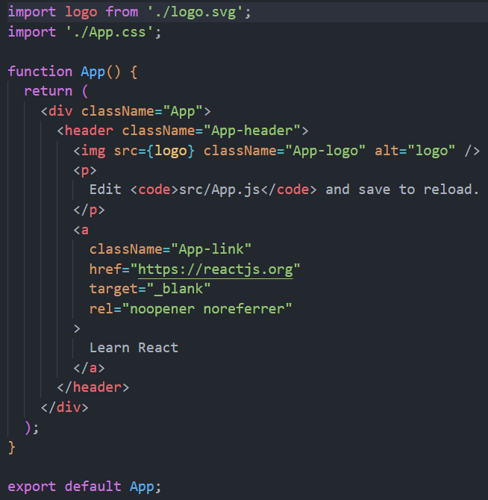
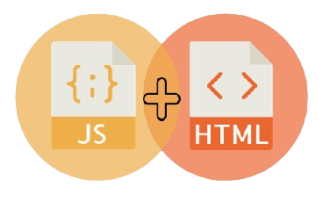
Знакомство с JSX
Теперь откроем файл App.js из папки src. В нем мы увидим функцию App, в которой описывается сам компонент React-приложения. Функция возвращает некоторый, похожий на HTML, шаблон, называемый JSX-выражением.
JSX похож на HTML, но у них есть значительные отличия. JSX напоминает язык шаблонов, наделённый силой JavaScript. JSX допускает использование любых корректных JavaScript-выражений внутри фигурных скобок. Также в JSX все свойства DOM и атрибуты должны быть записаны в camelCase (например, className).

Slide 9
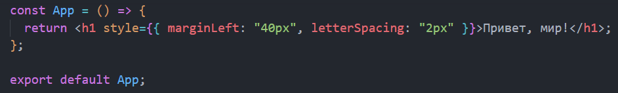
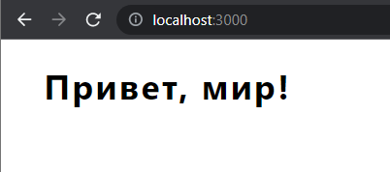
Создание компонента App
Давайте напишем код компонента App с нуля для лучшего понимания, как всё устроено. Удалим всё содержимое файла app.js и напишем простую стрелочную функцию App, которая возвращает заголовок «Привет, мир!».
Также добавим инлайн-стили заголовку. Обратите внимание, на скобки. Первые фигурные скобки вставляют JavaScript в JSX. Внутренние фигурные скобки создают объект литерал. Стили передаются в JSX в виде объекта.
Для того чтобы этот компонент мог быть импортирован в других файлах, компонент был экспортирован по умолчанию.
Запустим приложение и увидим написанный заголовок:

Slide 10

Хук useState
Попробуем добавить в приложение некоторую динамику, например, счётчик нажатий. Для этого познакомимся с React-хуком useState, который позволяет определить состояние компонента. Для начала импортируем его из React:
Затем добавим в функцию App перед return следующую строку:
Функция useState принимает начальное состояние и возвращает состояние и функцию изменения состояния. Состояние может быть любым типом данных. В данном случае состояние будет типом number, функция setCounter будет менять состояние. После изменения состояния компонент перерисовывается. Это и обеспечивает реактивность React.
Идея реактивности такова: вместо того, чтобы каждый раз вручную в коде менять интерфейс приложения, гораздо удобнее изначально задать связь между данными и их отображением и в дальнейшем в коде менять только данные.

Slide 11
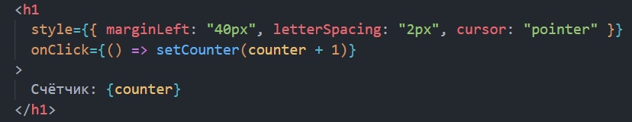
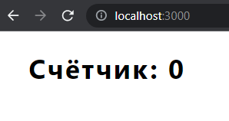
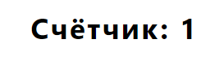
Применение хука useState
Для реализации счётчика нажатий изменим заголовок, добавив в него отображение значения текущего состояния счётчика и изменение состояния при нажатии:
Таким образом, при нажатии на заголовок вызывается функция setCounter(), которая изменяет состояние счётчика, добавляя к прошлому состоянию счётчика единицу.
При этом при каждом изменении состояния счётчика компонент перерисовывается, отображая актуальное состояние:

Slide 12
Хук useEffect
Далее рассмотрим хук useEffect. Как и любой другой хук, useEffect - это функция. Она принимает 2 аргумента:
Эффект (effect) - это функция, внутри которой происходит работа с обновленными данными, например с изменённым состояние хука useState.
Массив зависимостей (опционально). По умолчанию эффект выполняется при каждом повторном рендеринге на веб-странице, однако мы можем указать, чтобы React не применял эффект, если определенные значения не изменились с момента последнего рендеринга. Для этого и нужен массив зависимостей.
Первый и самый естественный случай: использовать useEffect для подписки на изменения какой-либо переменной, например, состояния или пропса.
Второй распространённый случай: для отправки запроса на сервер для получения данных. В этом случае массивом зависимостей будет пустой массив. Тогда эффект будет вызываться только при первом рендеринге компонента. Если в массив зависимостей ничего не передавать, эффект будет вызываться при каждом рендеринге компонента.

Slide 13

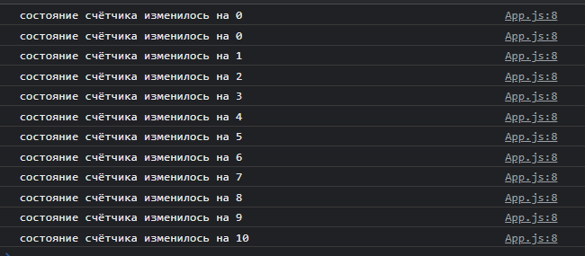
Отслеживание изменений с useEffect
Применим useEffect, для отслеживания изменения состояния, написанного ранее счётчика. Импортируем хук из React:
Затем после хука useState напишем:
При изменении состояния счётчика, в консоли будут печататься следующие строки:
Можно заметить, что начальное состояние счётчика напечаталось дважды. Это происходит потому, что включен StrictMode (строгий режим), который для отладки производит двойной вызов методов жизненного цикла компонентов. При желании его можно отключить, удалив соответствующие строки в index.js.

Slide 14
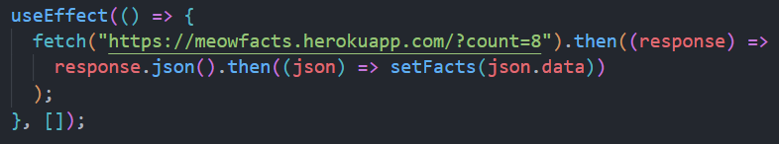
Загрузка данных с useEffect
Попробуем с помощью useEffect реализовать загрузку данных с сервера. Для этого в эффекте отправим на сервер GET-запрос и запишем данные в состояние. В массив зависимостей передадим пустой массив, чтобы данные загружались только при первой отрисовке компонента.
С помощью useState создадим состояние, которое будет хранить случайные факты о кошках:
Затем в useEffect загрузим данные из API с помощью fetch и в состояние facts с помощью функции setFacts запишем полученные случайные факты о кошках:

Slide 15
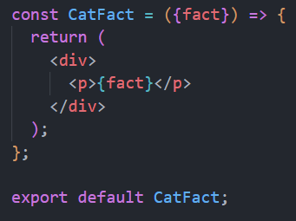
Создание компонента CatFact
Для отображения случайного факта о кошках, создадим отдельный компонент для каждого факта. Для этого создадим папку CatFact, в ней создадим файл компонента CatFact.jsx. Компонент CatFact будет принимать параметр fact. Параметры, которые принимает компонент называются пропсами (props). Пропсы указываются в фигурных скобках.
Далее добавим к компоненту стили с помощью CSS-модулей.
CSS-модули – CSS-файлы, в которых все классы и анимации по умолчанию находятся в локальной области видимости. Преимущество CSS-модулей: они находятся в одном месте и применяются только к этому компоненту и никакому другому.
По содержанию CSS-модули ничем не отличаются от обычных CSS-файлов

Slide 16
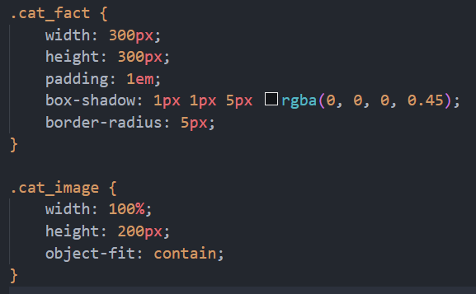

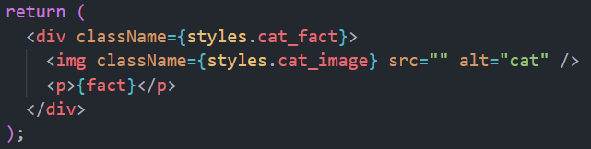
Создание CSS-модулей
CSS-модули принять называть по следующему правилу: НазваниеКомпонента.module.css.
Создадим CatFact.module.css в папке с компонентом CatFact и напишем следующие стили:
В компоненте CatFact импортируем созданные стили строчкой:
В компоненте также создадим элемент img и применим стили к div и img

Slide 17
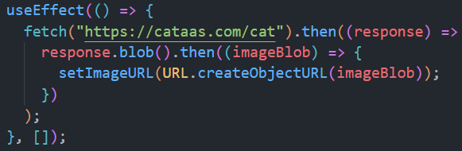
Загрузка изображений кошек
Сделаем, так чтобы при создании компонента CatFact загружалась случайная картинка с кошкой, которая затем будет выводиться вместе с фактом.
Создадим состояние для URL изображения:
В useEffect загрузим изображение случайной кошки из API и изменим состояние imageURL:

Slide 18
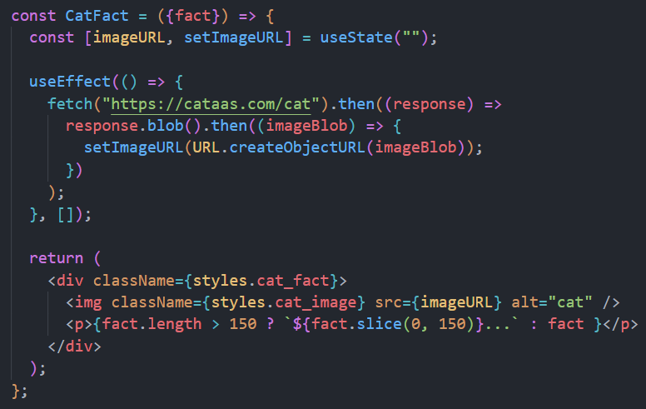
Отображение данных в CatFact
Получение данных, необходимых для компонента CatFact реализовано, осталось их вывести. Для этого изменим возвращаемый JSX-код. Свяжем состояние imageURL с атрибутом src в элементе img, а также обрежем строку факта до 150 символов для того, чтобы она вместилась на карточке факта. В итоге получим следующий код компонента:

Slide 19
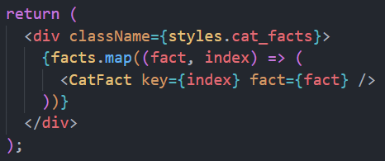
Функция map
Теперь вернёмся к компоненту приложения App. Ранее была реализована загрузка случайных фактов в состояние facts. Теперь необходимо для каждого факта создать компонент CatFact, в который передать факт. Для этого воспользуемся функцией map, который будет трансформировать массив строк фактов в массив компонентов CatFact.
Для начала импортируем компонент CatFact:
Далее напишем следующий JSX-код:
Кроме параметра fact был также передан key (ключ). Ключи необходимы React для сопоставления элементов массива, чтобы определять, какие элементы были изменены, добавлены или удалены. Ключ должен быть уникальным.
В данном случае был передан индекс факта.

Slide 20
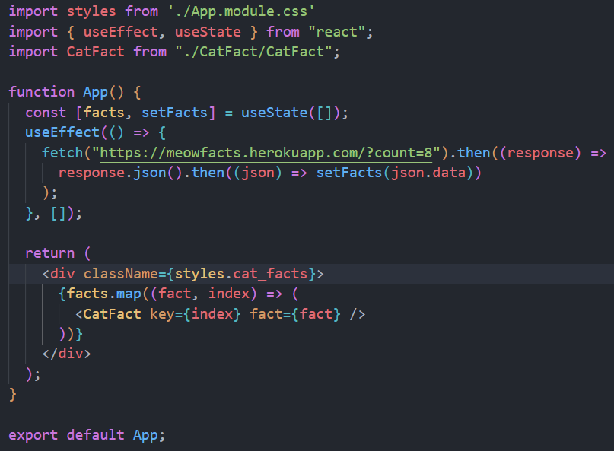
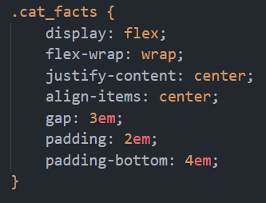
Код App.js

Slide 21
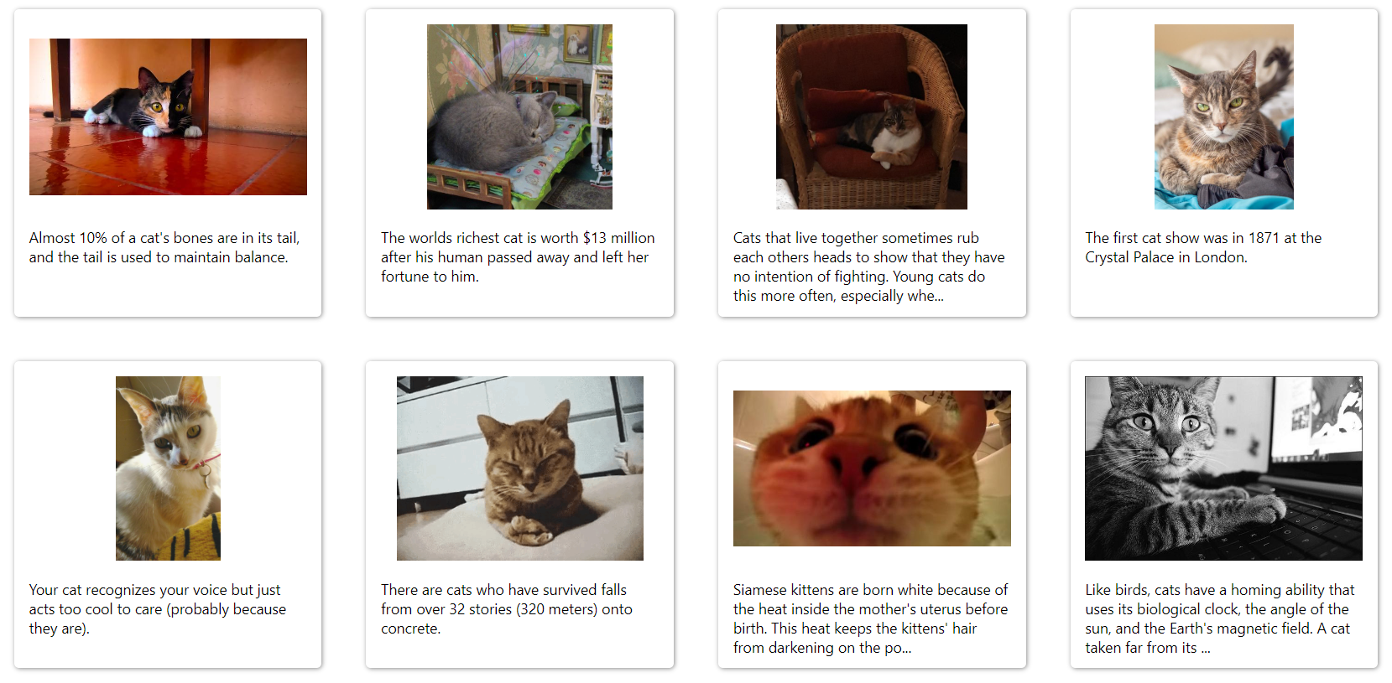
Результат
Приложение готово, откроем его в браузере:

